Slide 1

Особенности оценки предметных результатов обучающихся с ЗПР 5-6 классов на уроках математики в соответствии с АООП ООО обучающихся с ЗПР
Папулова Елена Владимировна
учитель математики

Slide 2
Для оценки предметных результатов обучающихся при изучении математики необходима адаптация объема и характера учебного материала к их познавательным возможностям
Критерии и нормы оценки предметных результатов по математике обучающихся с ЗПР прописаны в АООП ООО

Slide 3
ряд требований, позволяющих адаптировать условия проведения контроля оценки обучения
дополнительные наводящие вопросы;
наглядность, опорные схемы, последовательный алгоритм выполнения действий;
графические модели;
приемы-предписания с указанием последовательности операций, необходимых для решения задач;
помощь в выполнении определенных операций, шефская помощь одноклассников;
образцы решения задач;
поэтапная проверка задач, примеров, упражнений.

Slide 4

Решим уравнение:
248 – (у + 123) = 24
уменьшаемое
вычитаемое
разность
у + 123
248
24
=
_
у + 123
224
y = 101
=

Slide 5
Решим уравнение:
12 + (х + 31) = 83
сумма
слагаемое
неизвестное слагаемое
х + 31
83
12
=
_
Х + 31
71
х = 40
=

Slide 6

Наводящие вопросы
Что значит решить уравнение?
Что называется корнем уравнения?
Как найти неизвестное слагаемое?
Как найти неизвестное уменьшаемое?
Как найти неизвестное вычитаемое?

Slide 7
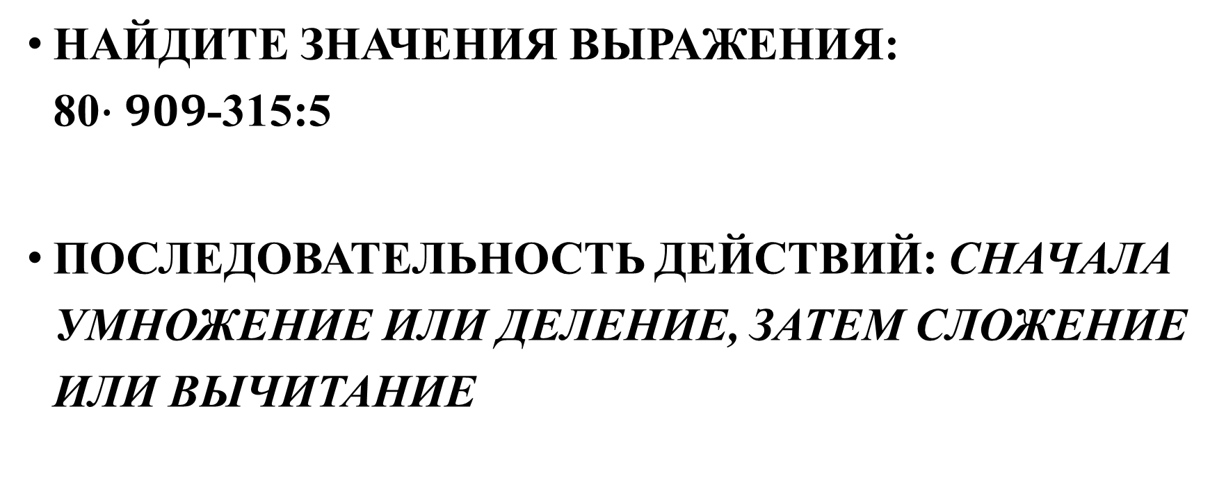
Алгоритм выполнения
Найдите значения выражения: 80$∙909$-315:5
Последовательность действий: сначала умножение или деление, затем сложение или вычитание

Slide 8
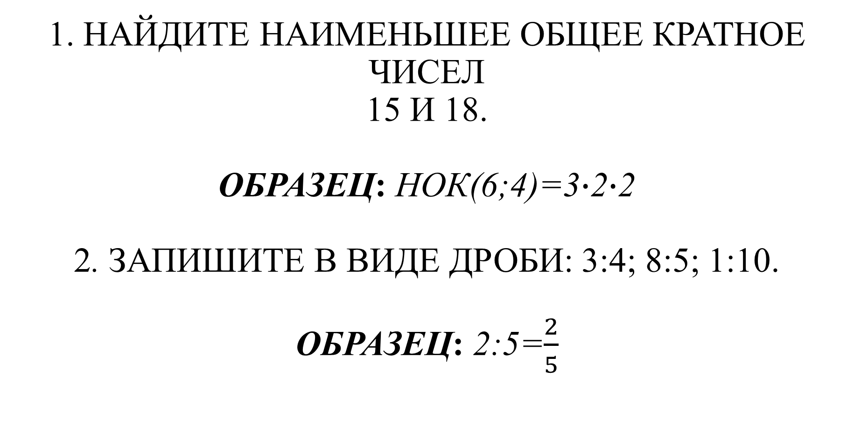
1. Найдите наименьшее общее кратное чисел 15 и 18. Образец: НОК(6;4)=3$∙$2$∙$2 2. Запишите в виде дроби: 3:4; 8:5; 1:10. Образец: 2:5=$\frac{2}{5}$

Slide 9
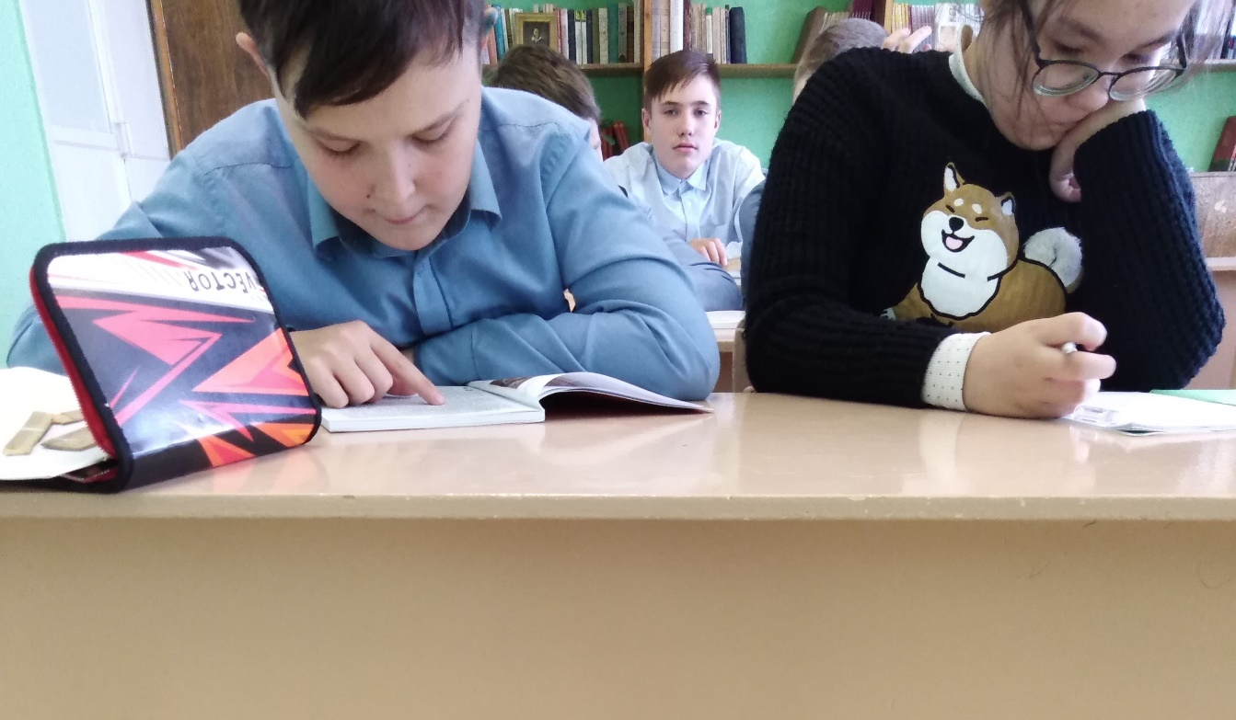
Объём работы даётся с учётом возможности каждого обучающегося
Ограничения психических и познавательных возможностей не позволяют ребенку успешно справиться с задачами и требованиями повышенной сложности, поэтому мы берём для них более простые задания в учебнике. При составлении контрольных и проверочных работ учитываем возможности более слабых учеников. При оценивании уже смотрим, если более сильный ребёнок не выполнил простые задания, соответственно отметка ниже. Если же задания с опорой на образец или алгоритм выполнения заданий есть, а ученик не справился, то и отметка соответствующая.

Slide 10
При оценивании предметных результатов обучающихся с ЗПР необходимо учитывать:
Особые образовательные потребности;
познавательные возможности;
психологические особенности развития обучающихся с ЗПР.

Slide 11

Спасибо за внимание !

